Slide 1
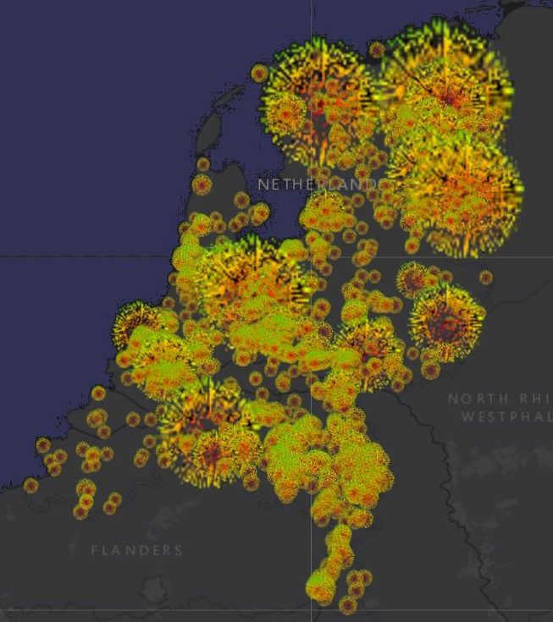
Samen PM2.5 Vuurwerk meten jaarwisseling 2025-2026 bron: RIVM samenmeten.nl

Slide 2
Samen PM2.5 Vuurwerk meten jaarwisseling 2025-2026 bron: RIVM samenmeten.nl

Slide 3
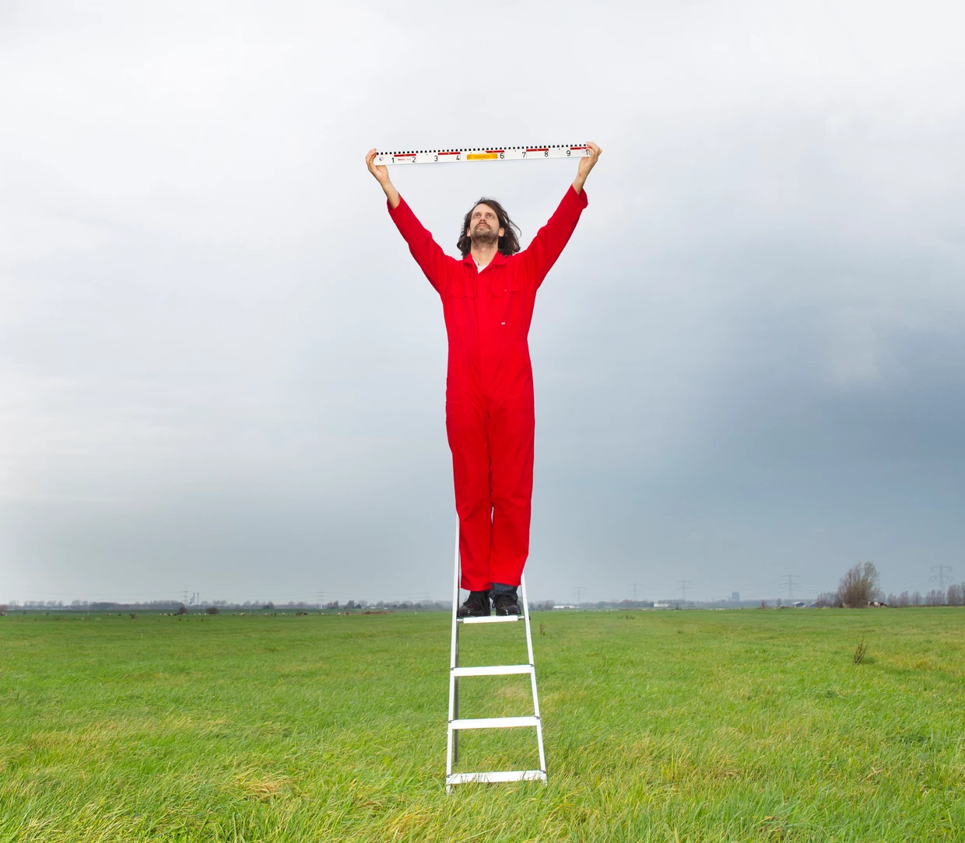
Teus Hagen <teus@theunis.org>
presentatie download: github.com/teusH/MySense/reports/
photo: Io Cooman, Volkskrant

Slide 4
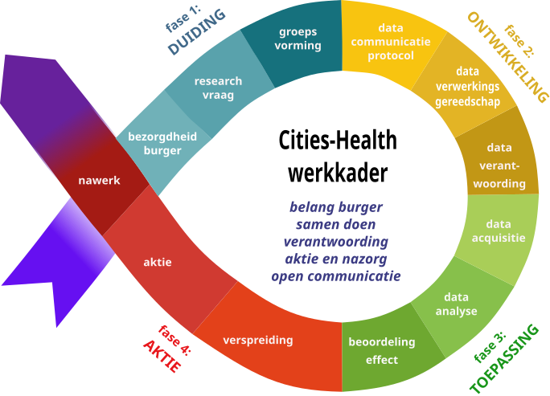

Slide 5


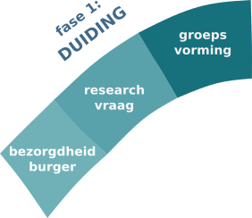
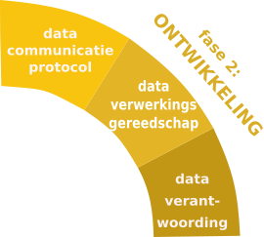




Schone Lucht Akkoord en burgerparticipatie
het SLA glas is nu half vol, wat nu?
terugblik
  2016 burgerinitiatieven: ontwikkeling van meetstations
  2017 RIVM faciliteert burgerwetenschappers
  2020 SLA (burger)participanten a.u.b.
2025 het SLA glas is nu half vol
  stand van zaken
  SLA Brandbrief: burgerdialoog met overheidsinstanties?
2026 discussie over de route(s) planners naar vol glas
  meet- en analyse techniek verbetering
  dialoog met lokale overheden?
  participatie in landelijk meetmodel: detaillering
  het blijft een hobby

Slide 6
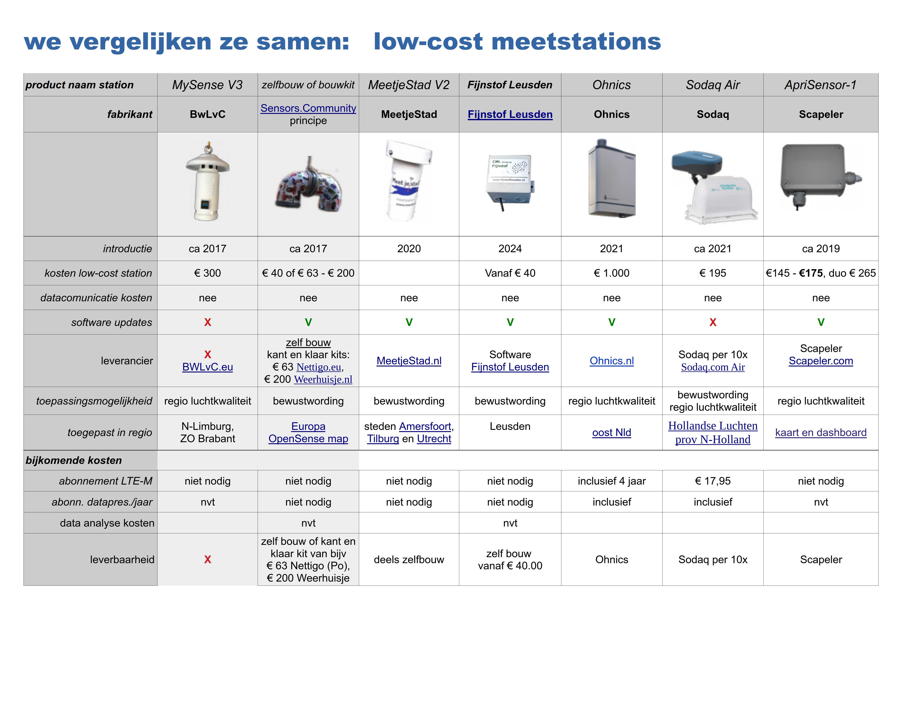
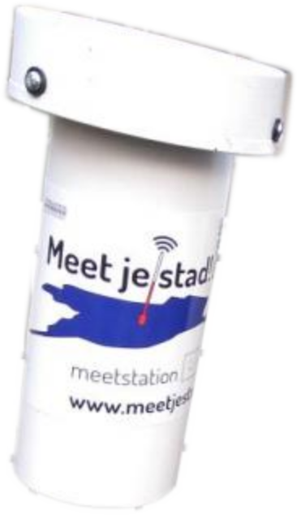
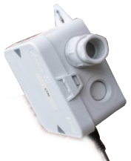
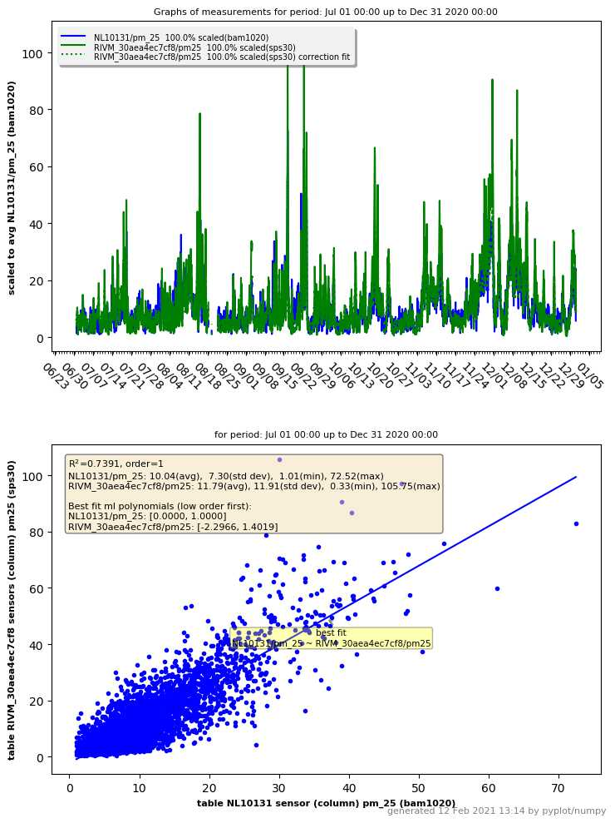
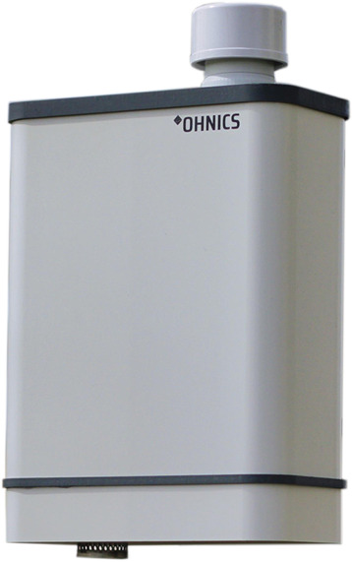
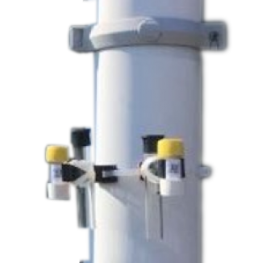
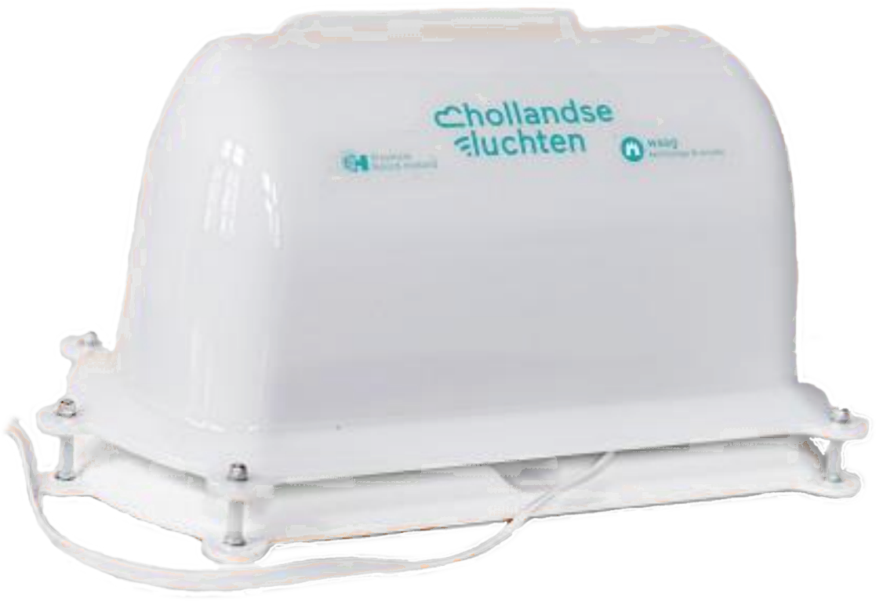

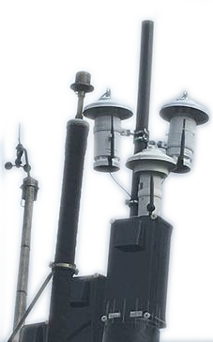
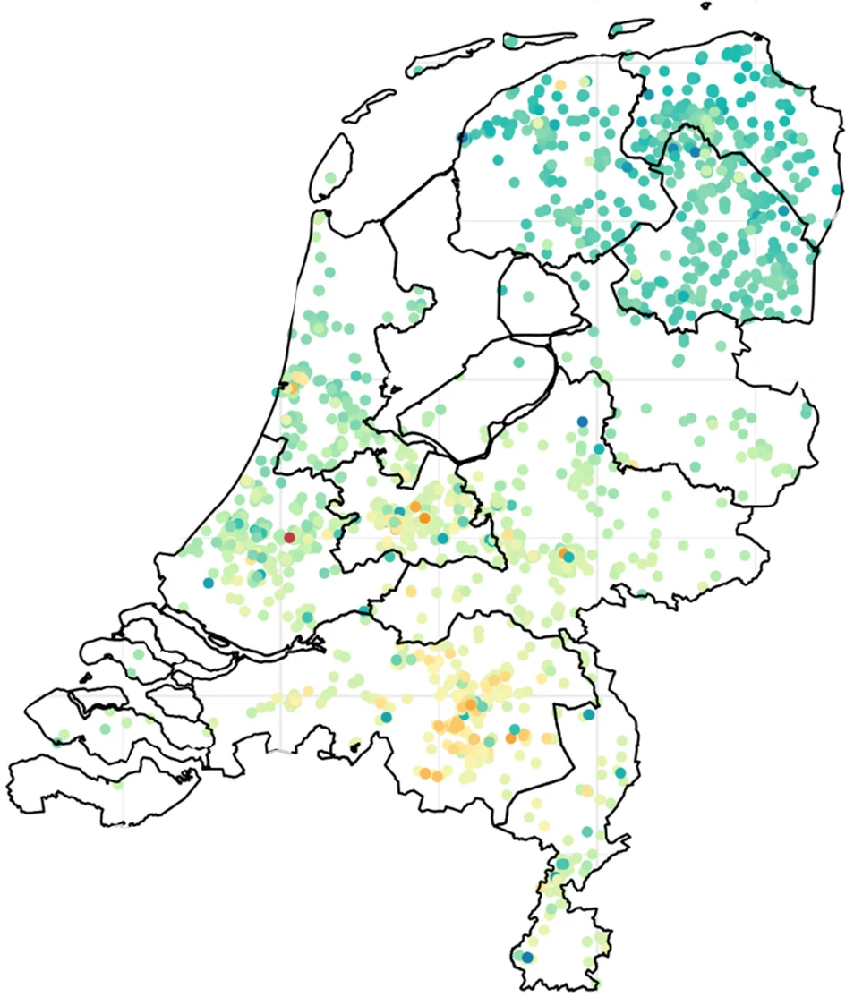
Schone Lucht Akkoord en burgerparticipatie
terugblik: van zorg naar hobby, naar kwaliteit
bottom-up
2016 burgerinitiatieven: ontwikkeling van meetmethodiek,
low-cost hardware, open source (embedded) software,
datacommunicatie, data-acquisitie, dataopslag,
data visualisatie, data analyse, rapportages, een warenonderzoek
2018 RIVM faciliteert burgerwetenschappers:
Samen Meten bijeenkomsten, forum, SLA participatie, dataportaal,
statistiek, kalibratie, detaillering overzichten, meetgegevens database
kijkje in de RIVM keuken

Slide 7
meten van lucht kwaliteit met burgerparticipatie
bottom-up
een terugblik
enorme stimulatie van burgerinitiatieven
succesvol uitgedaagd door RIVM (en ???)
de initiatieven zoeken elkaar op
nieuwe technologie, ontwikkeling is noodzaak
het is bottom-up
kantelpunt is 2023?

Slide 8





Schone Lucht Akkoord en burgerparticipatie
terugblik: van zorg naar hobby, naar kwaliteit
graphics: Schone Lucht Akkoord communicatie toolkit

Slide 9
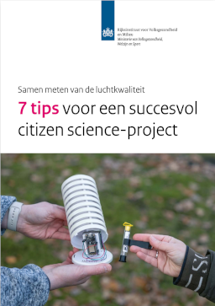
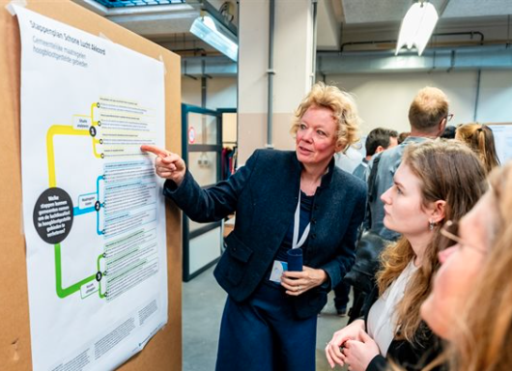
Schone Lucht Akkoord en burgerparticipatie
terugblik: van zorg naar hobby, naar kwaliteit
top-down
2020 SLA annonceert (burger)participatie
april 2024, 7-tips voor een succesvol citizen science-project:
organisatie, juiste onderzoeksvraag, wat en hoe meten,
denk na, keuze stations en analyse, evalueer.
december 2025, stappenplan gemeentelijke maatregelen:
lokale situatie: bron onderzoek en analyseer
verkenning en keuze maatregelen
onderbouw keuzes: informeer en betrek belanghebbenden

Slide 10
Schone Lucht Akkoord en burgerparticipatie
terugblik op SLA participatie wat valt op
onderzoeksvraag en respons op metingen ontbreekt of is vaag
cultuur clash bottom-up versus top-down
positieve stap alleen op korte termijn
onduidelijke rol voor burgerparticipanten
rol gemeentes (ondertekenaars) vaag en politiek gedreven
is er een gemeentelijk beleid tot meetresultaten?
houdbaarheidsdatum ambtenaar (2-3 jaar), vrijwilliger (max 5 jaar)
gecommitteerde acties en afspraken?

Slide 11
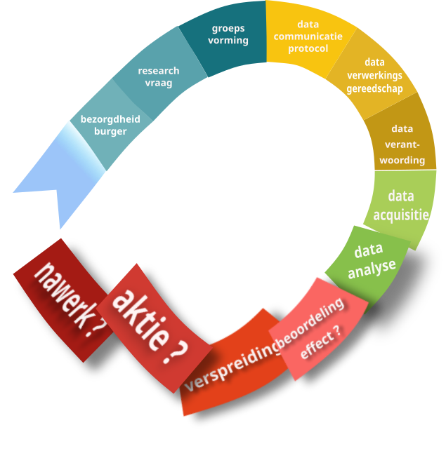
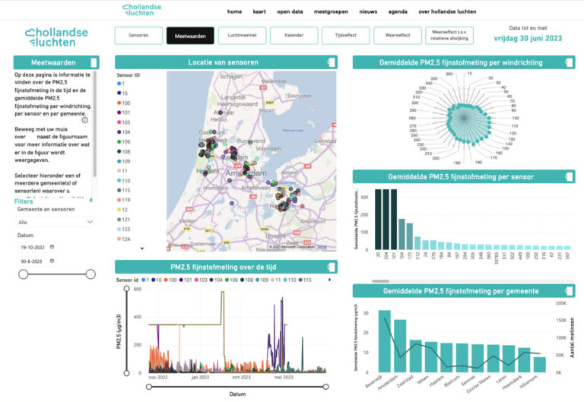
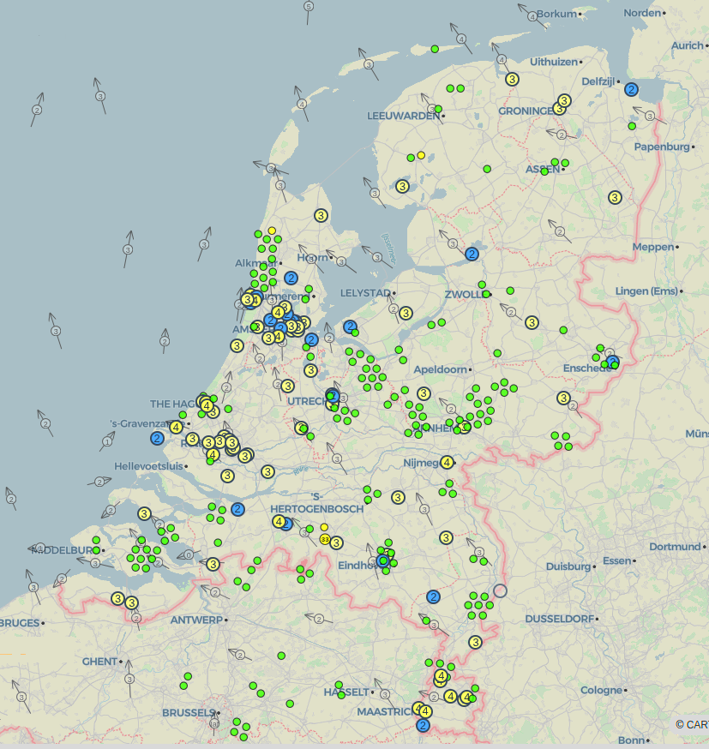
Schone Lucht Akkoord en burgerparticipatie
2025 het SLA glas is nu half vol en zorgelijk
stand van zaken?
het was en is zinvol
betere apparatuur, betere kennis, veel ervaring
metingen worden nauwkeuriger
belangstelling neemt toe
citizen science wordt professioneler
bijv. Hollandse Luchten , Scapeler, ...
helaas
burgerparticipanten vindt sporadisch weerklank bij handvol gemeenten
motivatie neemt af
burgerportemonnee is leeg

Slide 12
Schone Lucht Akkoord en burgerparticipatie
2025 het SLA glas is nu half vol
SLA Brandbrief
SLA Participatie dag, Bilthoven, 5 november 2025
Aan: ondertekenaars (50% gemeentes) van het Schone Lucht Akkoord
samen meten, leren en handelen,
het kan: we vullen het SLA glas niet half maar helemaal
· breng een structurele uitwisseling op gang,
waarin burgerwetenschap, beleid en techniek elkaar versterken.
· zorg dat de “ambtenaar” en de burgerwetenschapper
hun lokale opties, zorgen en kennis gaan delen.
· veranker de lokale meetinfrastructuur stevig,
zodat kennis en data beschikbaar blijven op
landelijk én lokaal niveau.

Slide 13
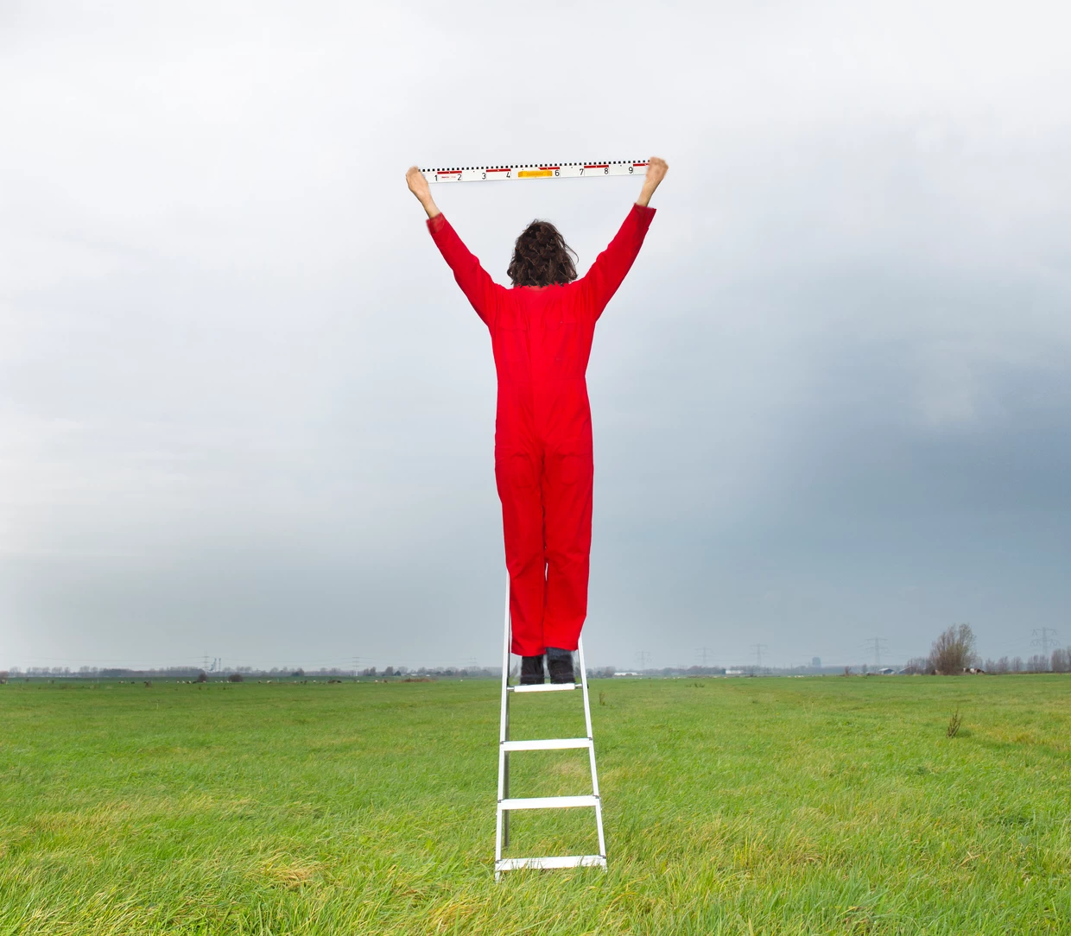
Teus Hagen (Horst ad Maas, Land van Cuijk)
met dank aan
Frans Kets (Leidschendam)
Walter Takens (Gouda)
RIVM luchtkwaliteitsteam
presentatie download: github.com/teusH/MySense/reports/
photo: Io Cooman, Volkskrant

Slide 14
Schone Lucht Akkoord en burgerparticipatie
2026 discussie over de te volgen route(s) naar een vol glas
3 routes:
hobbelweg: dialoog met lokale overheden structureel aanpakken haalbaar?
overheidsdiensten (omgevingsdiensten, GGD, RIVM, TNO) een structurele rol
bedrijfsleven, start-ups (?)
gestructureerde weg: participatie in landelijk meetmodel: detaillering
wandelpad: meet- en analyse techniek verbetering
noodzaak is samenwerking en data uitwisseling
de facto: het blijft een hobby

Slide 15
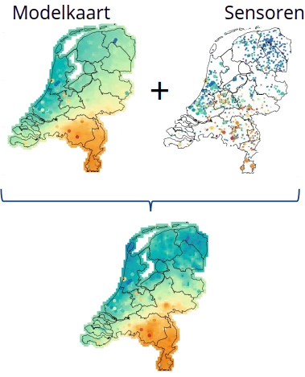
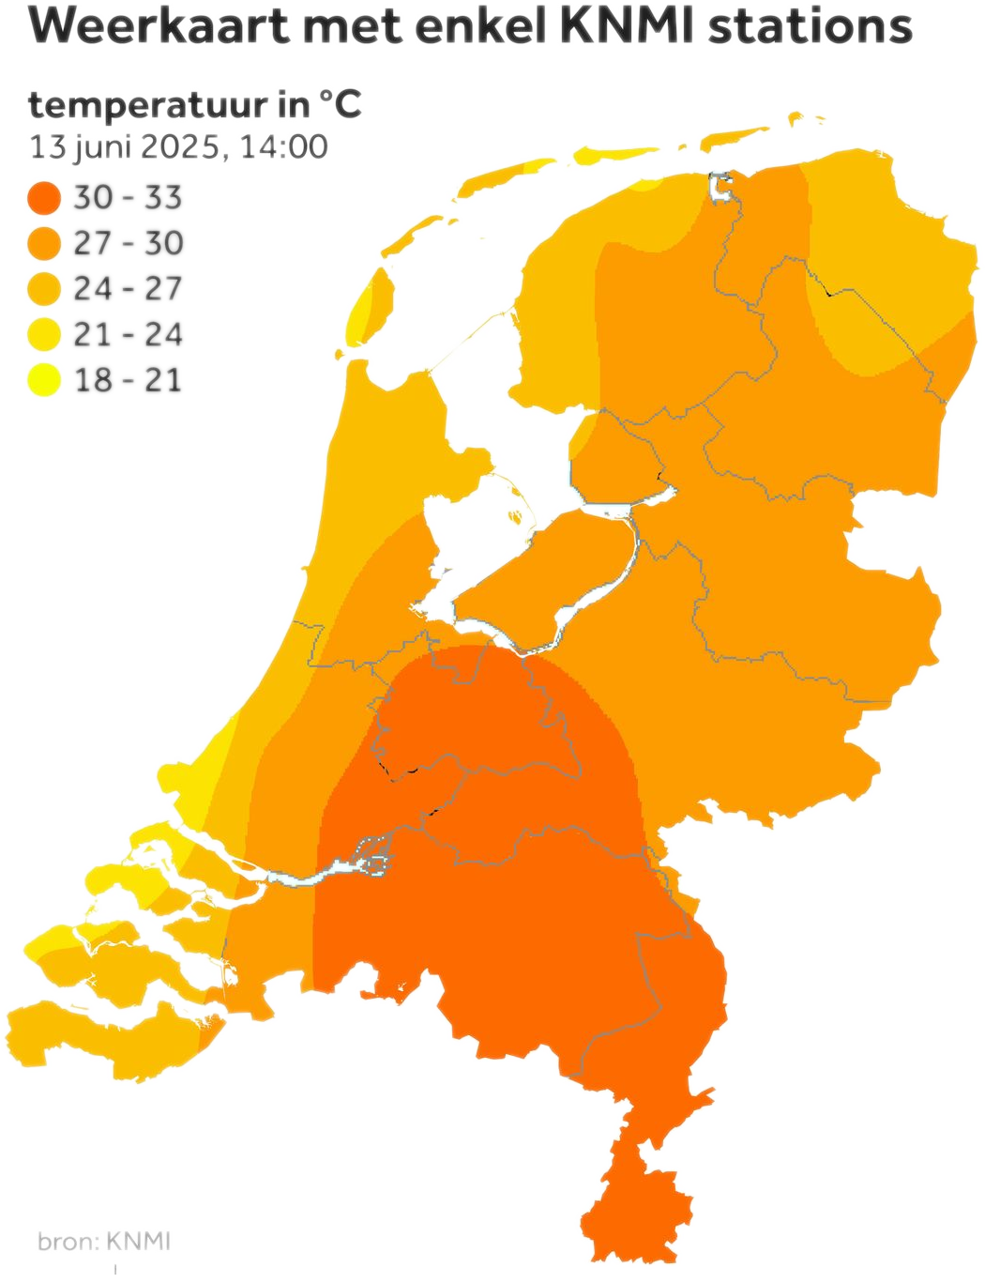
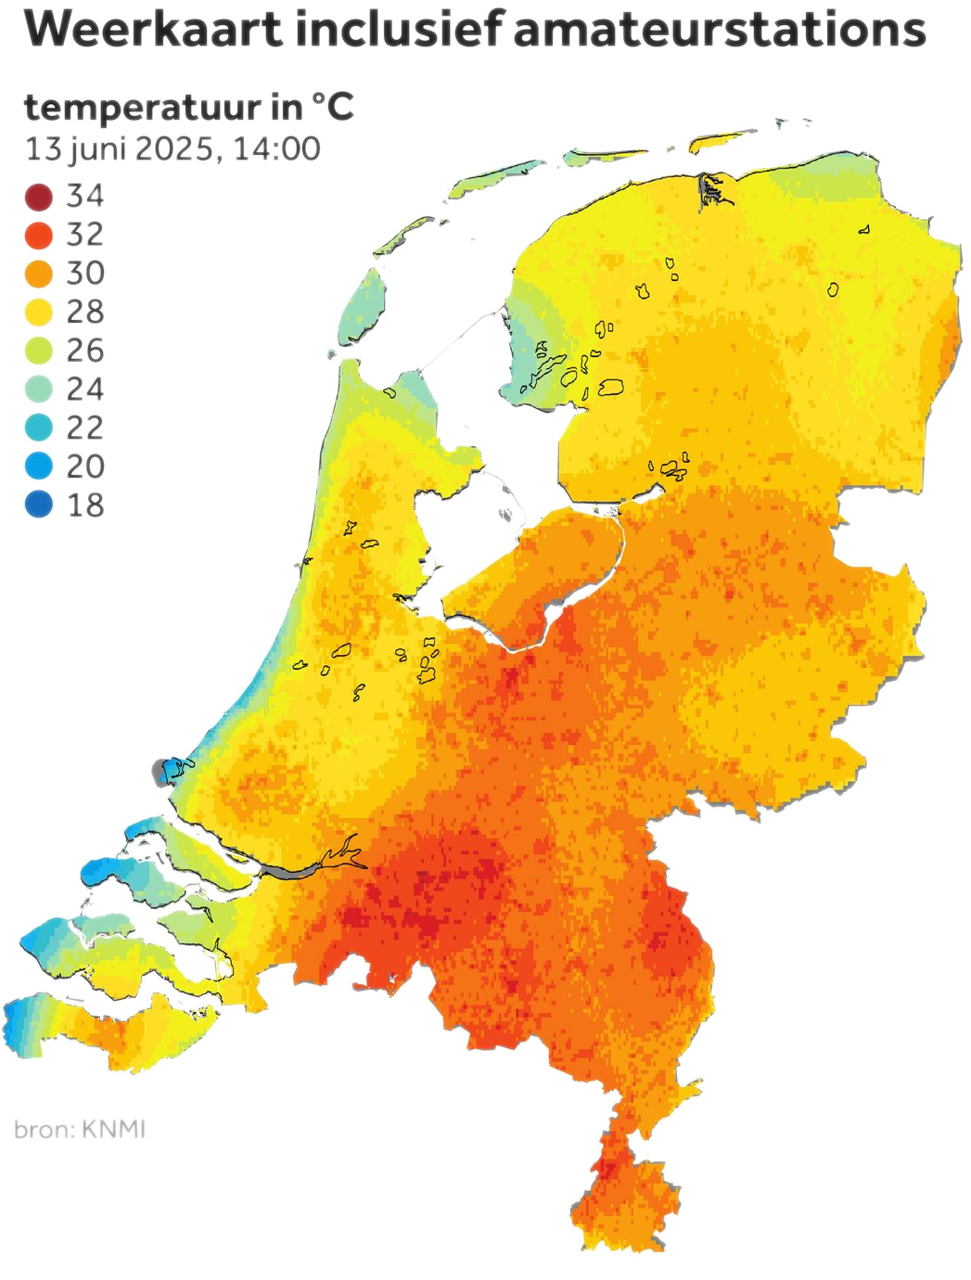
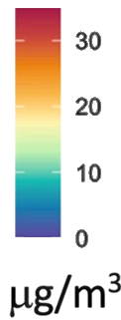
Schone Lucht Akkoord en burgerparticipatie
2026 discussie over de route(s) planners naar vol glas
burgerparticipatie in landelijk meetmodel: doel detaillering
  rapportering en verwachtingen op detail niveau
  model verfijning met meetstations van burgers
KNMI weersverwachting
excl en incl
burger weerstations
bron: Fairmode RIVM PM

Slide 16
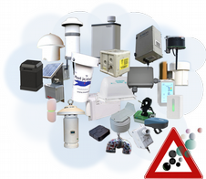
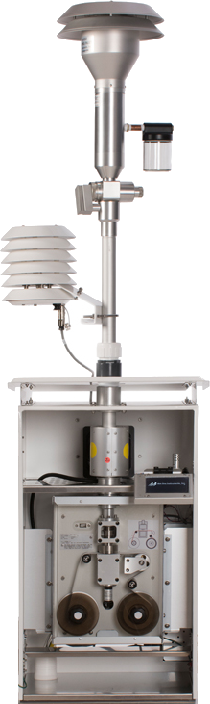
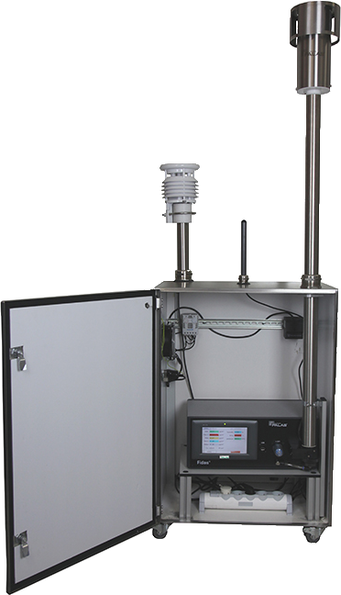
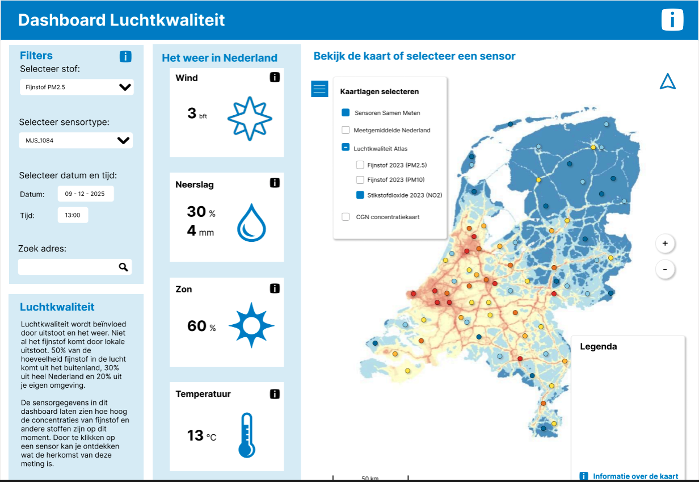
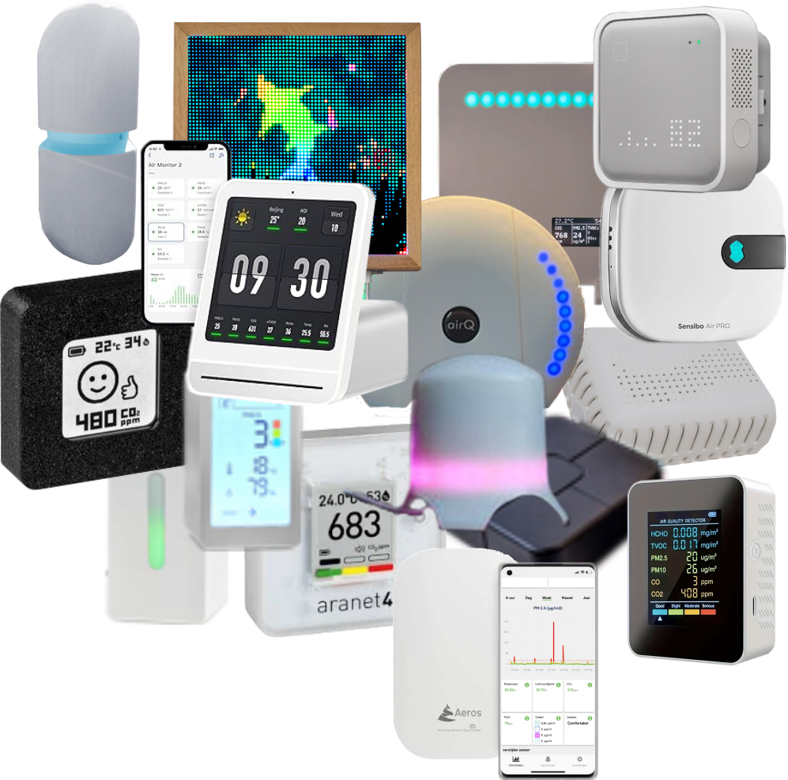
discussie participatie in landelijk meetmodel: detaillering
Atlas Leefomgeving
bron: SLA Participatie nov 5, 2025, presentatie (Fairmode) RIVM

Slide 17
overwegingen
participatie is een andere cultuur van aanpak
weet wat je doet en wat je kan
participatie is een belofte die je echt waar kon maken?
overheid denk vanuit de participant
geef een perspectief dat je ook waar kan maken

Slide 18
richtlijn
wees ambitieus
realistisch in wat je belooft
eenvoudige regelgeving
laat dienstverlening meepraten
denk vanuit beleid en regelgeving
wees een dienende overheid

